Slide 1
Prevención de accidentes por parte de los Estados. ¿las medidas tienen éxito?
Abril de 2024

Slide 2
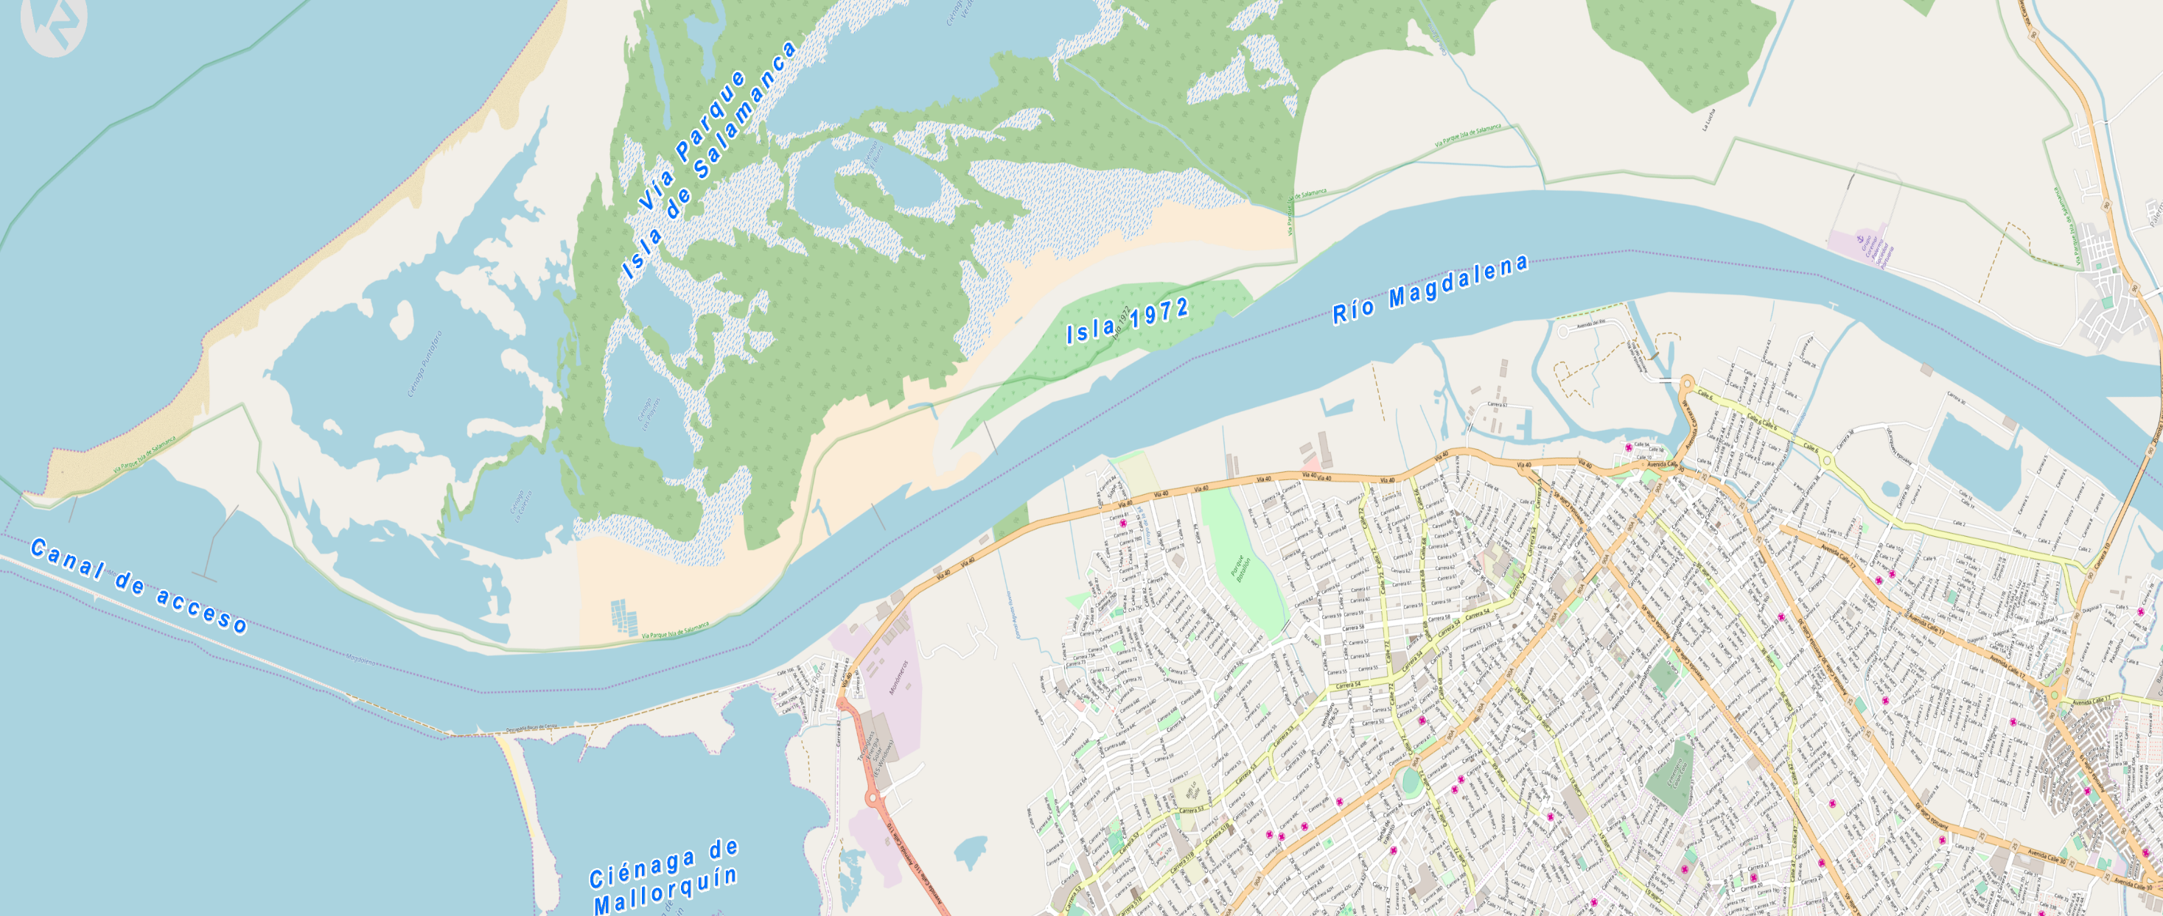







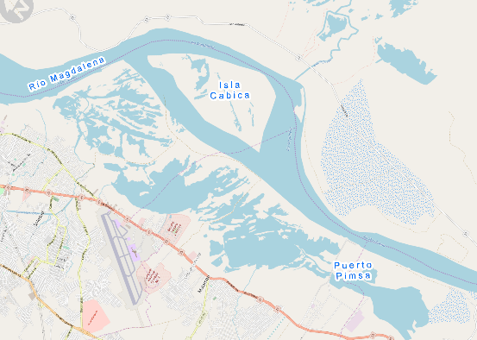
Zona Portuaria De Barranquilla
11°7'0" N ; 74°51’0" W
Contenedores
S.P Riverport
S.P Palermo
Granel Líquido
BITCO
Carga General
Granel Sólido
Puerto de Barranquilla
Michelmar
Portmagdalena
Carbón / Coque
Vopak
Monómeros
Compas
Puerto PIMSA

Slide 3
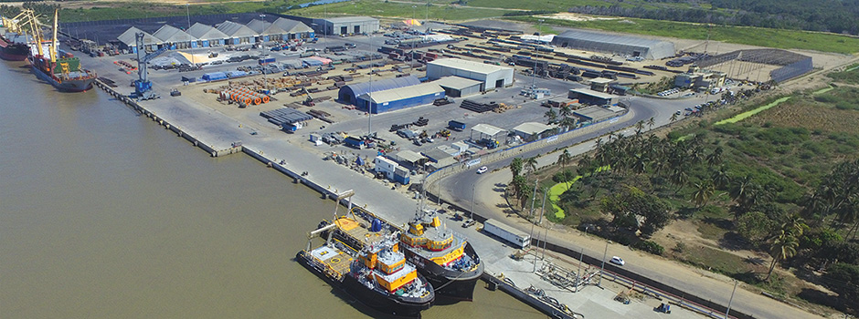







Navegabilidad por el Río Magdalena
Terminales Aguas Arriba
Barranquilla
Hidrocarburos
Contenedores
Cartagena
Malambo *
Pasajeros
Granel Líquido
SP La Gloria
Carga General
SP Capulco
Granel Sólido
Carbón
Barrancabermeja

Slide 4
Infraestructura portuaria y logística en Barranquilla
Posiciones de atraque:
  26 muelles
  + de 5,000 mts de longitud
Capacidad de almacenamiento estática
  + de 2,300,000 Tons
Tipo de carga | Capacidad en TM
Coque y Carbón | 695,309
Graneles | 396,700
Carga General | 600,000
Contenedores | 213,750
Carga líquida | 435,700

Slide 5
Gobernanza del Puerto
Autoridad Marítima / Dimar
Ministerio de Transporte y sus delegaciones
Cormagdalena (mantenimiento del canal)
Gobierno local
Instalaciones portuarias
Pilotos prácticos
Líneas marítimas
Remolcadores
Gremios

Slide 6
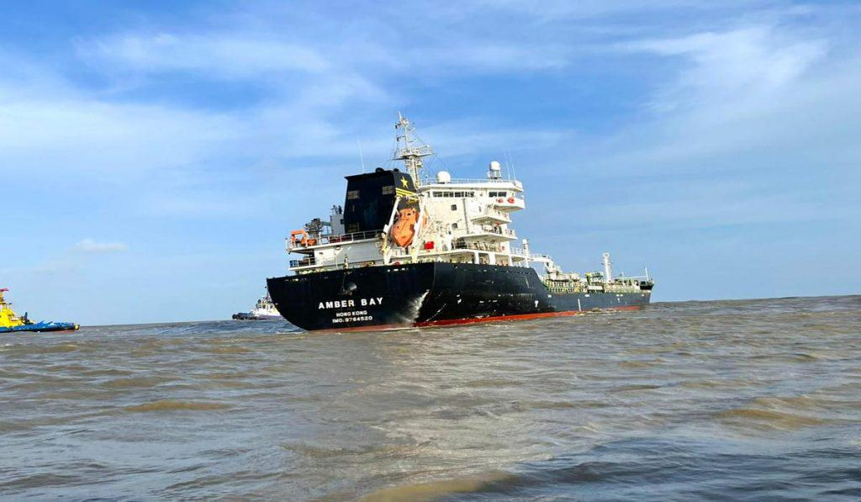
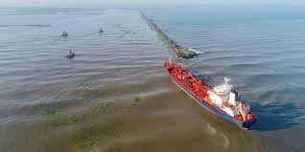
¿De dónde venimos?

Slide 7
¿De dónde venimos?
Buque | Fecha | Tipo de buque | Tiempo incidente
Smew | Julio 2022 | Bulk Carrier | 10 horas
Polesie | Junio 2022 | Bulk Carrier | 6 horas
Marfret Marajo | Mayo 2022 | Carga General | 17 horas
Orchid Kelafonia | Octubre 2021 | Tanquero | 3 días
Amber Bay | Junio 2021 | Tanquero | 7 días
Nordic Wolverine | Julio 2020 | Tanquero | 11 días
AS Filippa | Febrero 2020 | Contenedores | 3 horas

Slide 8
Articulación
Autoridad Marítima
Instalaciones Portuarias
Pilotos prácticos
Remolcadores
Autoridades del Canal
Gremio

Slide 9
Actualización buque de diseño
Buque granelero (bulk carrier) tipo Supramax con 200 metros de eslora (L) y 32,3 metros de manga (B)
Fuente: Recopilación de datos mensual y anual de Asoportuaria

Slide 10
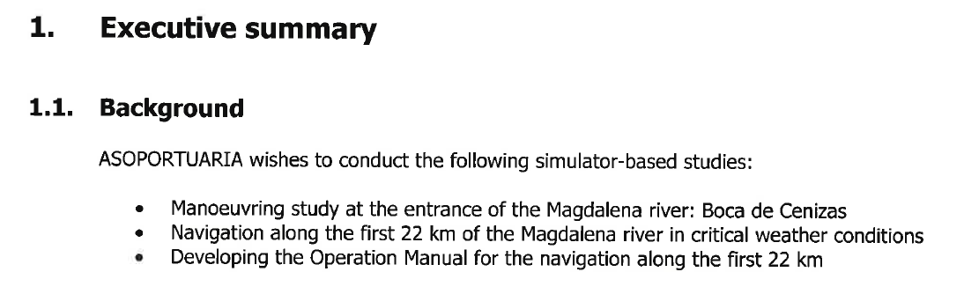

Estudio Operativo del Canal Navegable
Simulación para replicar escenarios reales en distintos ambientes, con el fin de poder verificar la eficiencia del canal navegable.
Esta metodología permite la planeación y evaluación de operaciones marítimas, para garantizar la seguridad de las maniobras que efectivamente se ejecuten.
Lo anterior incluye los limites operacionales del puerto.

Slide 11



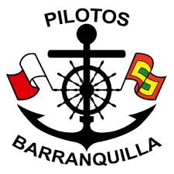
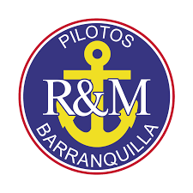

Estudio Operativo del Canal Navegable

Slide 12
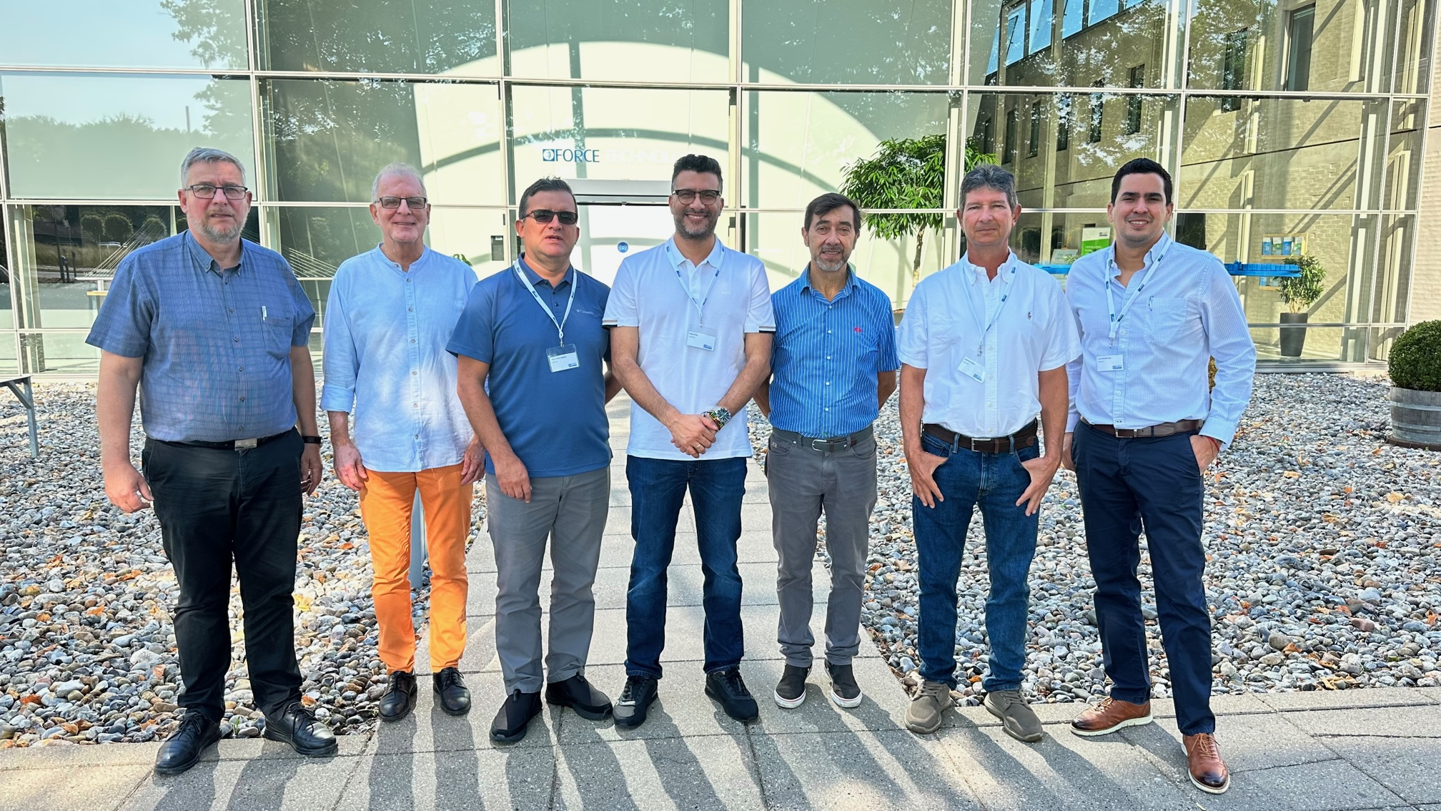
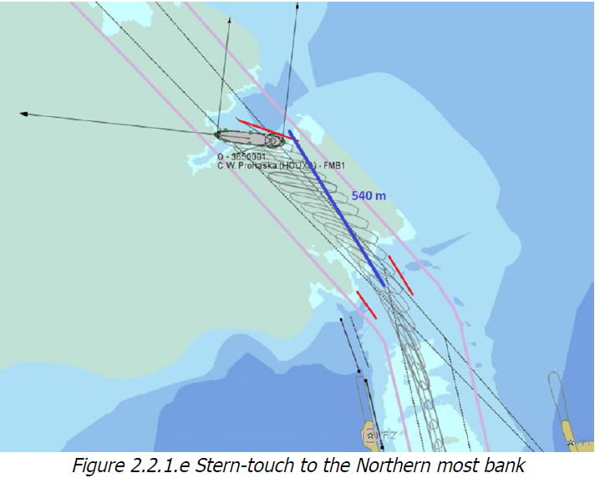
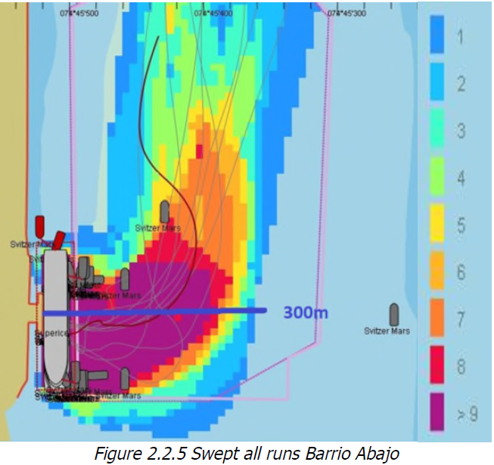
Estudio Operativo del Canal Navegable

Slide 13
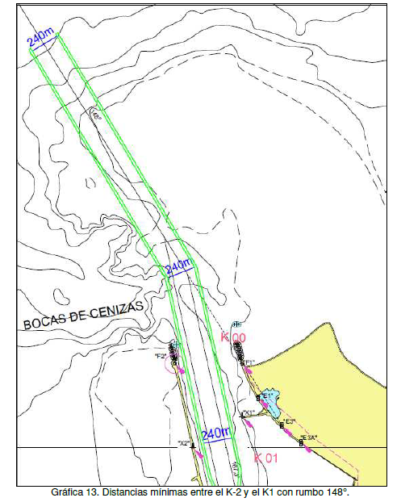
Rediseño Canal Navegable – en proceso

Slide 14
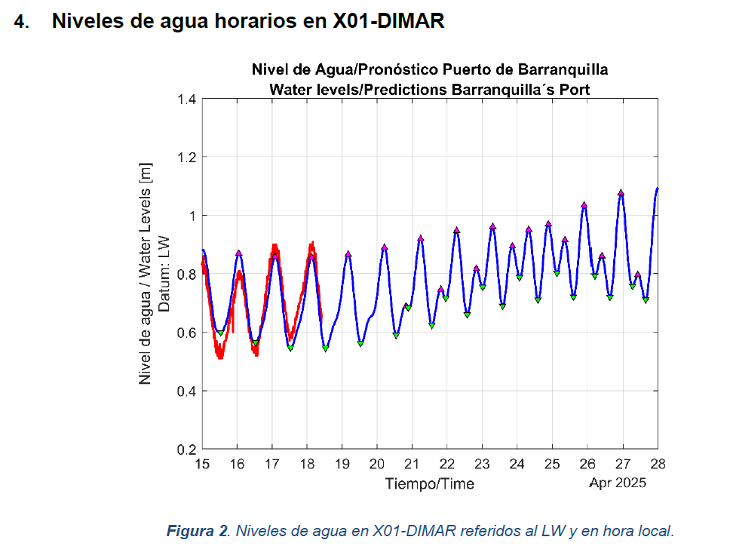
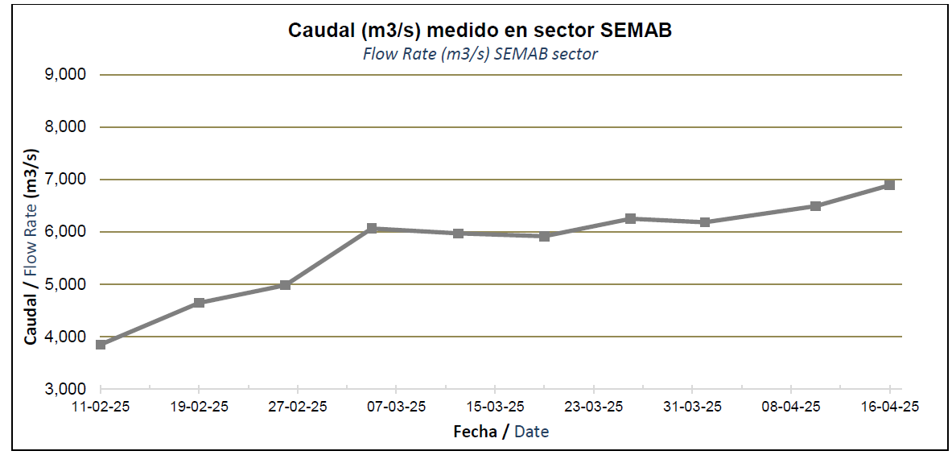
Gestión del Canal Navegable
Frecuencia en las mediciones
Mediciones de caudales, niveles de agua

Slide 15
Estabilidad en el Calado Operativo

Slide 16
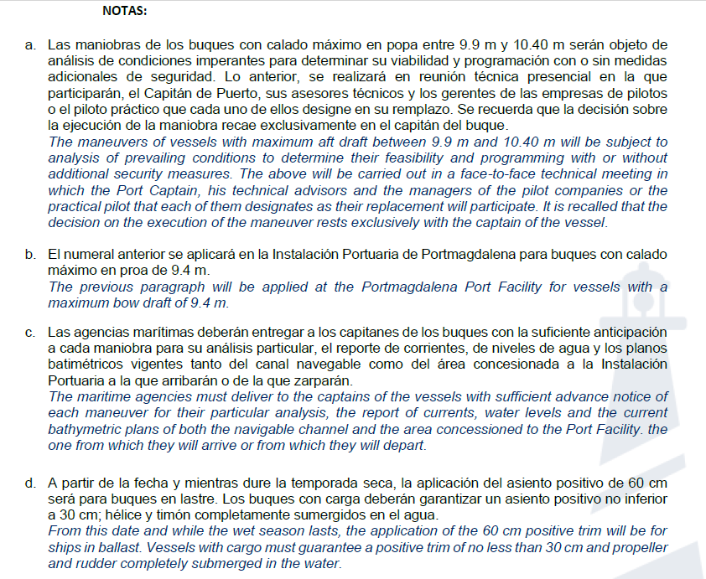
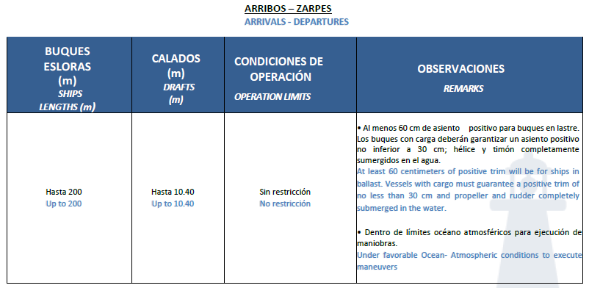
Condiciones de Seguridad

Slide 17
Seguridad Marítima… con Competitividad
Restricciones por velocidad del viento

